Slide 1

BÀI THUYẾT TRÌNH
MỘT SỐ BIỆN PHÁP GIÚP TRẺ 3-4 TUỔI
TÍCH CỰC THAM GIA HOẠT ĐỘNG
LÀM QUEN VĂN HỌC
GIÁO VIÊN: Nguyễn Thị Bình

Slide 2

Xây dựng nề nếp học tập, rèn kỹ năng và kích thích sự sáng tạo của trẻ.
Để trẻ hứng thú với các tác phẩm văn học ngay ban đầu cô cần rèn cho trẻ có nề nếp với giờ học.
Trẻ biết sử dụng kỹ năng chia nhóm kể chuyện, đọc thơ tạo cho trẻ cảm giác tự tin, mạnh dạn.
Tạo điều kiện cho trẻ thoả thuận và tự chọn vai kể của mình theo ý thích về sự sáng tạo của trẻ.

Slide 3
Cô ổn định giờ học.

Slide 4
Trẻ hứng thú tham gia giờ học.

Slide 5

2. Sử dụng các loại rối, trang phục, mô hình, học cụ thu hút sự chú ý của trẻ.
Sử dụng rối trong giờ học gây được sự chú ý, tò mò của trẻ tạo điều kiện cho trẻ tiếp cận với nghệ thuật múa rối.
Nhờ sử dụng các loại rối, trang phục, mô hình, học cụ đa dạng, phong phú trong giờ học mà số trẻ có khả năng cảm thụ tác phẩm văn học đạt cao, đa số trẻ nhớ được nội dung câu truyện, lời thoại của các nhân vật trong câu chuyện.

Slide 6
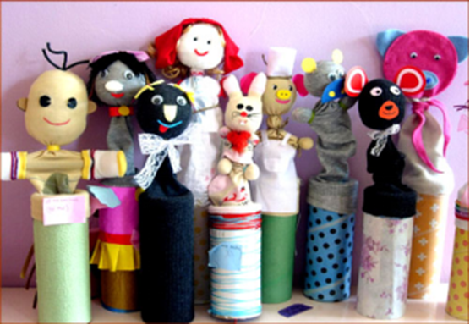
Một số loại rối làm bằng lõi giấy, ống chỉ.

Slide 7
Một số loại rối làm bằng vải vụn.

Slide 8
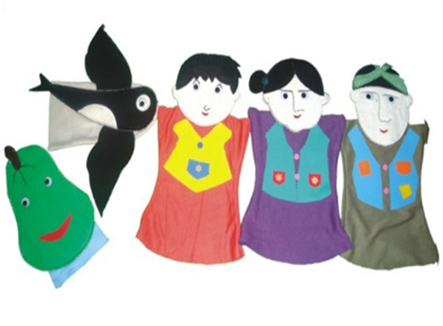
Một số loại rối làm bằng vải vụn.

Slide 9
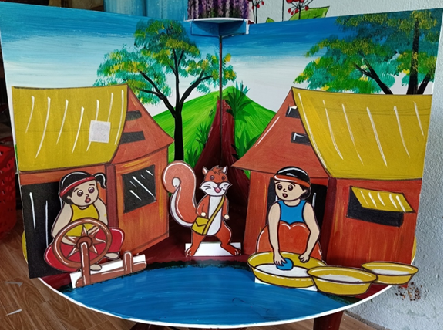
Mô hình sa bàn truyện “Ba cô gái”.

Slide 10

3. Giáo viên nghiên cứu kỹ tác phẩm.
Để giờ học của trẻ đạt kết quả cao trước hết giáo viên phải xác định từng mục đích – yêu cầu của tác phẩm và phải thuộc tác phẩm. Từ đó, đưa ra nội dung giáo dục phù hợp với cốt chuyện, phù hợp với lứa tuổi của trẻ. Bên cạnh đó giáo viên phải chú ý đến giọng đọc kể của mình, diễn cảm, đúng ngữ điệu của từng nhân vật trong câu chuyện, bài thơ, thể hiện nét mặt cử chỉ, điệu bộ phù hợp với diễn biến của câu chuyện mới thu hút sự chú ý của trẻ.

Slide 11
Cô lựa chọn tác phẩm phù hợp.

Slide 12

4. Cho trẻ làm quen với tác phẩm văn học qua ứng dụng công nghệ thông tin.
Để hoạt động cho trẻ làm quen với tác phẩm văn học, dù là thơ hay truyện. Muốn đạt kết quả cao thì việc đầu tiên giáo viên phải chuẩn bị tốt đồ dùng dạy học, đồ dùng đẹp hấp dẫn sẽ thu hút sự chú ý của trẻ. Trước đây giáo viên thường sử dụng tranh minh hoạ làm đồ dùng chính trong hoạt động cho trẻ làm quen với tác phẩm văn học. Hiện nay, việc sử dụng bảng tương tác là một công cụ hỗ trợ tích cực giúp cho giáo viên mang những câu chuyện, bài thơ hay đến với trẻ.

Slide 13
Cô cho trẻ xem đoạn phim câu chuyện“Qủa bầu tiên”.

Slide 14
Trẻ kể lại câu chuyện “Gà tơ đi học”.

Slide 15

5. Cho trẻ làm quen với tác phẩm văn học qua trò chơi đóng kịch.
Hoạt động đóng kịch là một hoạt động giúp trẻ phát triển trí nhớ và giáo dục trẻ tinh thần tập thể. Qua hoạt động đóng kịch, trẻ truyền đạt lại nội dung câu chuyện, làm sống lại tâm trạng, hành động ngôn ngữ hội thoại của các nhân vật, đồng thời trẻ biết thể hiện tình cảm và đánh giá các nhân vật trong truyện. Khi đóng kịch, trẻ dễ dàng nắm được nội dung, ý nghĩa, tính liên tục của câu chuyện, góp phần đẩy mạnh sự phát triển tư duy, cảm thụ tác phẩm một cách sâu sắc ở trẻ.

Slide 16
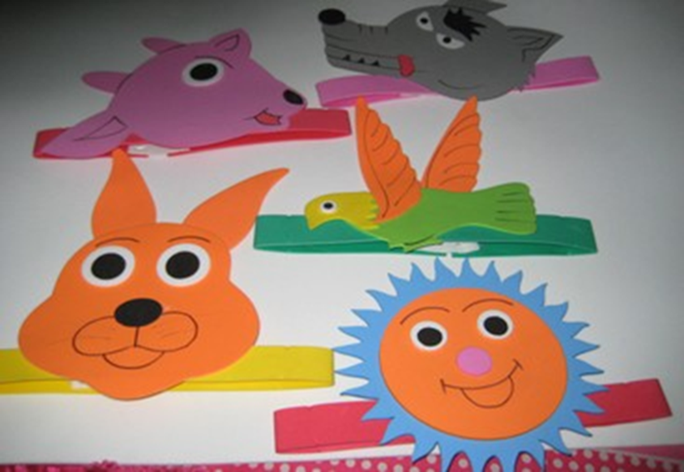
Mão cho trẻ đóng kịch.

Slide 17
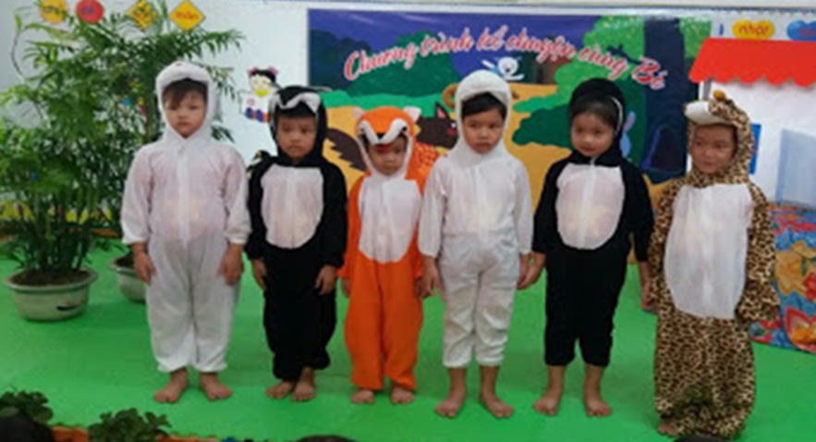
Trẻ hóa trang để đóng kịch.

Slide 18
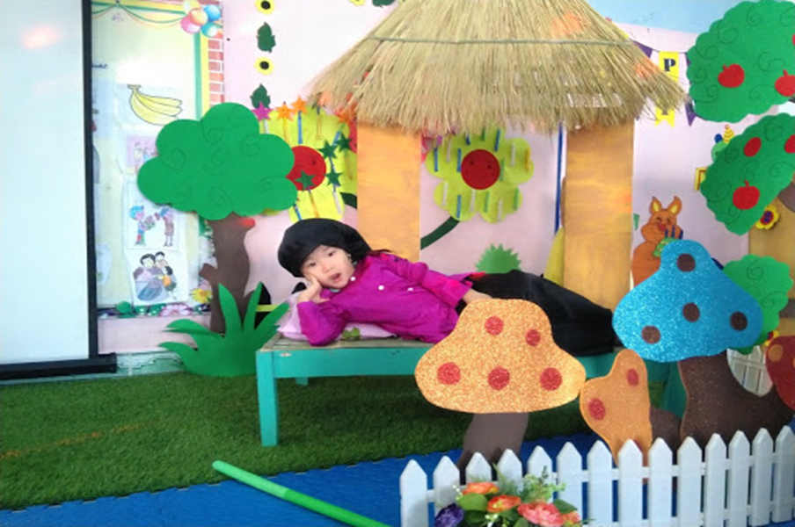
Trẻ tham gia đóng kịch truyện “Ba cô gái”.

Slide 19

6. Cho trẻ làm quen với tác phẩm văn học mọi lúc mọi nơi.
Trong một giờ hoạt động học, trẻ không thể thuộc hết các câu chuyện, bài thơ, vì ở lứa tuổi này trẻ dễ nhớ mà mau quên. Chính vì vậy, giáo viên cần cho trẻ làm quen văn học ở mọi lúc mọi nơi nhất là giờ hoạt hoạt động vui chơi, vì ở hoạt động này trẻ được tham gia rất hồn nhiên mạnh dạn. Để giúp trẻ nâng cao khả năng cảm thụ văn học thì việc tạo cơ hội cho trẻ làm quen với tác phẩm văn học phải thường xuyên. Ngoài những giờ học, hoạt động trên lớp, trẻ được luân phiên chơi ở góc thư viện, bởi nơi đây với nhiều loại sách, đồ dùng, đồ chơi phong phú, đa dạng.

Slide 20
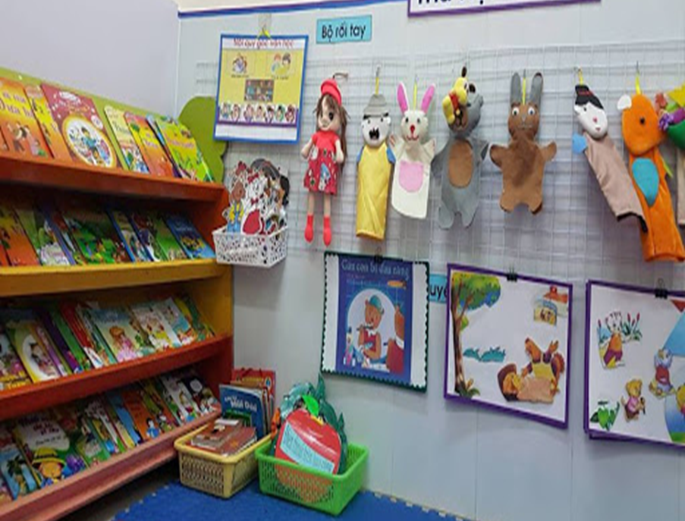
Góc thư viện có nhiều loại sách, truyện.

Slide 21
Trẻ làm quen văn học mọi lúc, mọi nơi.

Slide 22
Trẻ làm quen văn học ở hoạt động ngoài trời.

Slide 23
7. Làm quen văn học thông qua các ngày hội, ngày lễ.
Qua các buổi sinh hoạt ngày hội, ngày lễ cũng cần cho trẻ làm quen với văn học, trong đó có hát múa đọc thơ, kể chuyện, đóng kịch. Trong các ngày hội, ngày lễ ban giám hiệu dành nhiều thời gian cho trẻ được tham gia kể chuyện, đọc thơ, đóng kịch.Qua đó, giúp trẻ phát triển về trí tuệ, nhanh nhẹn, mạnh dạn trước mọi người và cảm nhận được vẻ đẹp, cái hay của văn học.

Slide 24
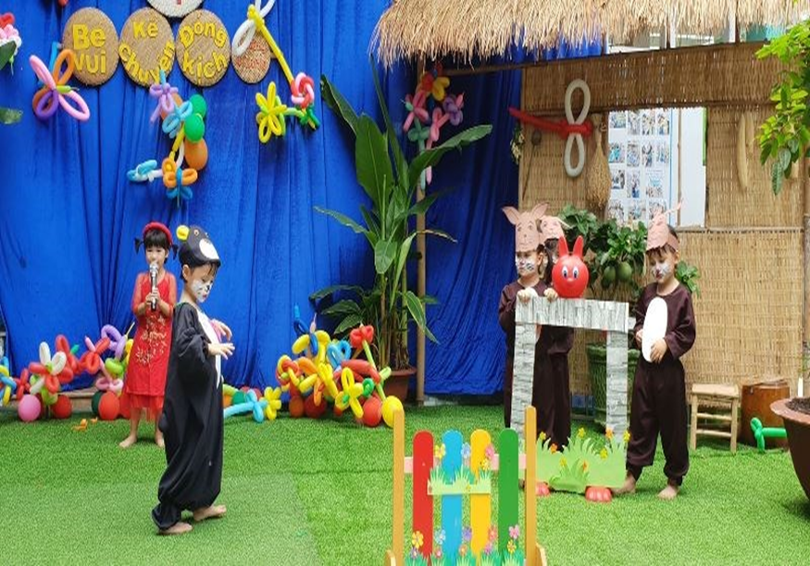
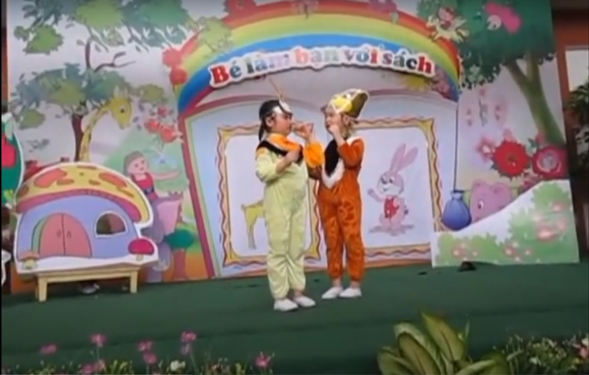
Trẻ tham gia đóng kịch trong các lễ, hội của trường.

Slide 25

8. Phối hợp với phụ huynh.
Ngoài việc cô giáo cung cấp kiến thức cho trẻ ở trên lớp thì việc kết hợp với gia đình là không thể thiếu được, đây là cơ sở chủ yếu để rèn kỹ năng cho trẻ, chính vì vậy ngay từ đầu năm học tôi đã tổ chức họp phụ huynh học sinh, để tuyên truyền tầm quan trọng của việc tổ chức tổ chức giáo dục làm quen văn học cho trẻ.
Thông qua bảng tin, bảng tuyên truyền giới thiệu các bài thơ, câu chuyện để cha mẹ cùng biết và cùng dạy trẻ khi ở nhà, tạo môi trường cho trẻ hoạt động văn học ở mọi lúc, mọi nơi.

Slide 26
Góc tuyên truyền phụ huynh.

Slide 27
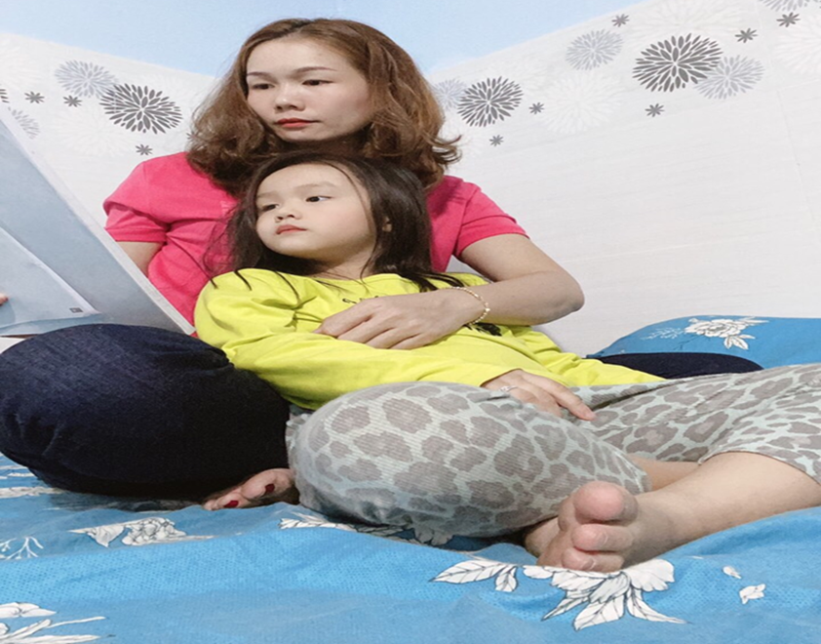
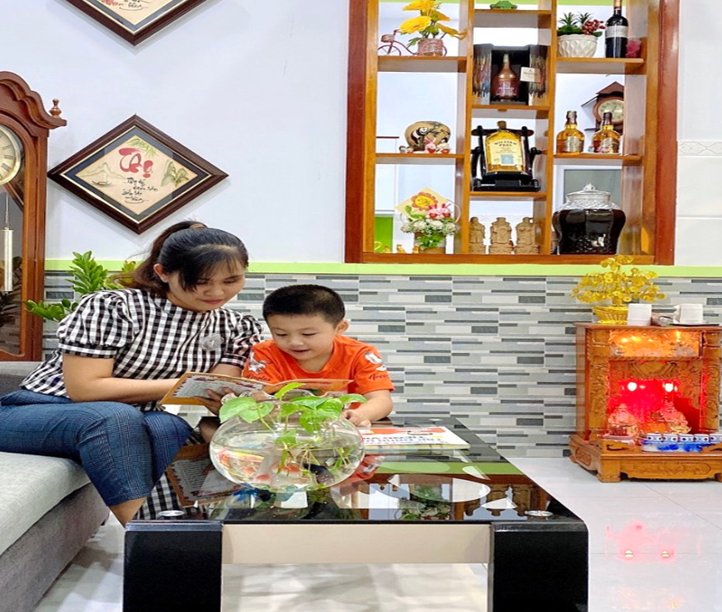
Phụ huynh kể chuyện, đọc thơ cho trẻ nghe .

Slide 28



